Slide 1

UOS LIKELION
Python Study
2018. 06. 05.
Made by doorbw

Slide 2
Flask 가지고 놀기_6월 5일
지난 수업 복습
메일 보내기
Goorm ide 사용하기
pymysql 이용하기

Slide 3
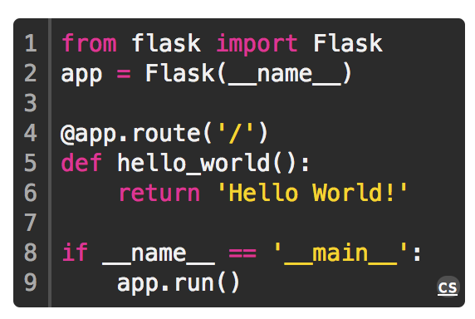
Flask 가지고 놀기_6월 5일
지난 수업 복습

Slide 4
Flask 가지고 놀기_6월 5일
메일 보내기
https://pythonhosted.org/Flask-Mail/
App
Sender info
Mail( )
SMTP server
수신자

Slide 5
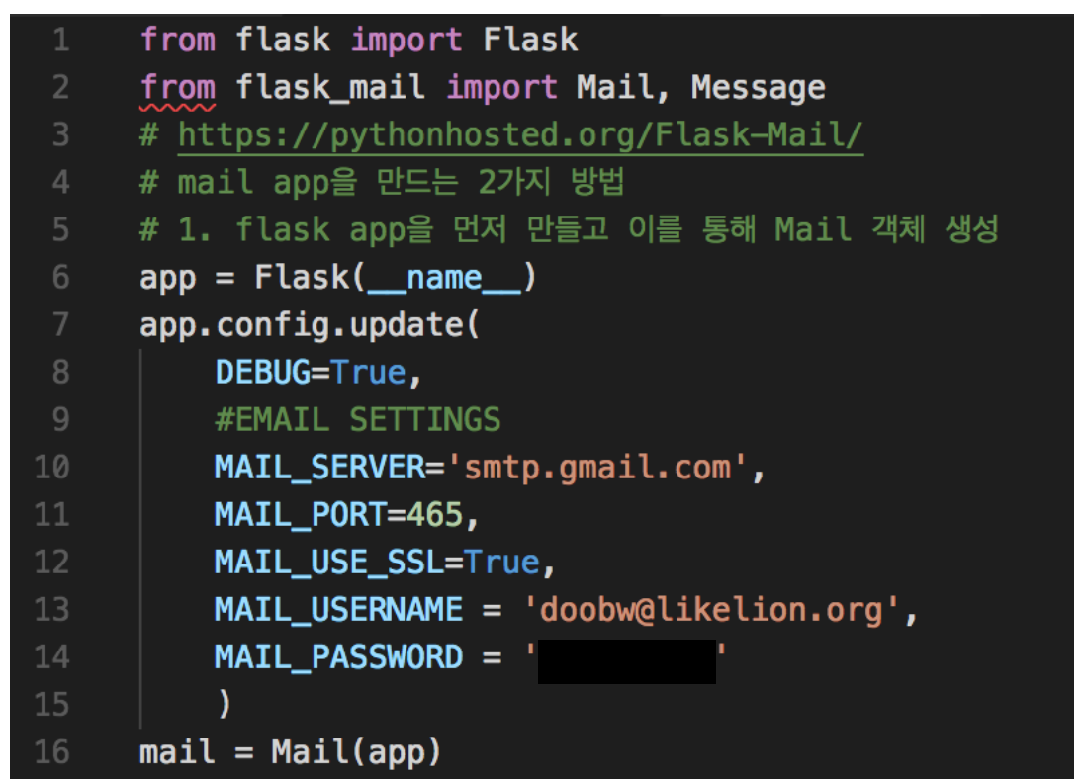
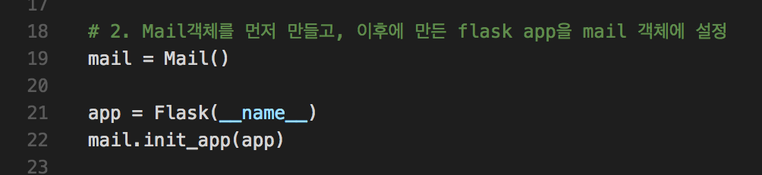
Flask 가지고 놀기_6월 5일

Slide 6
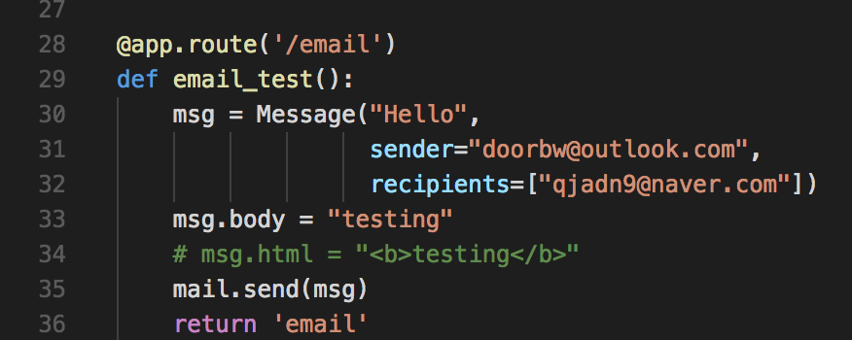
Flask 가지고 놀기_6월 5일

Slide 7
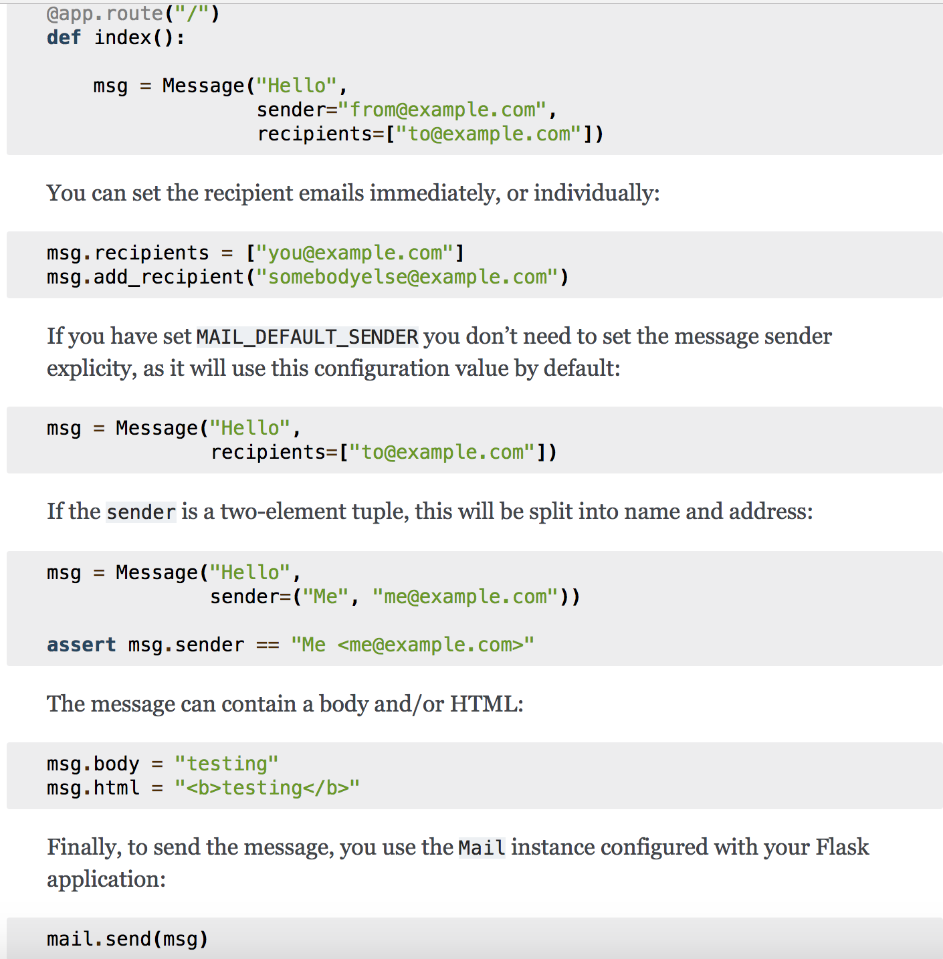
Flask 가지고 놀기_6월 5일

Slide 8
Flask 가지고 놀기_6월 5일

Slide 9
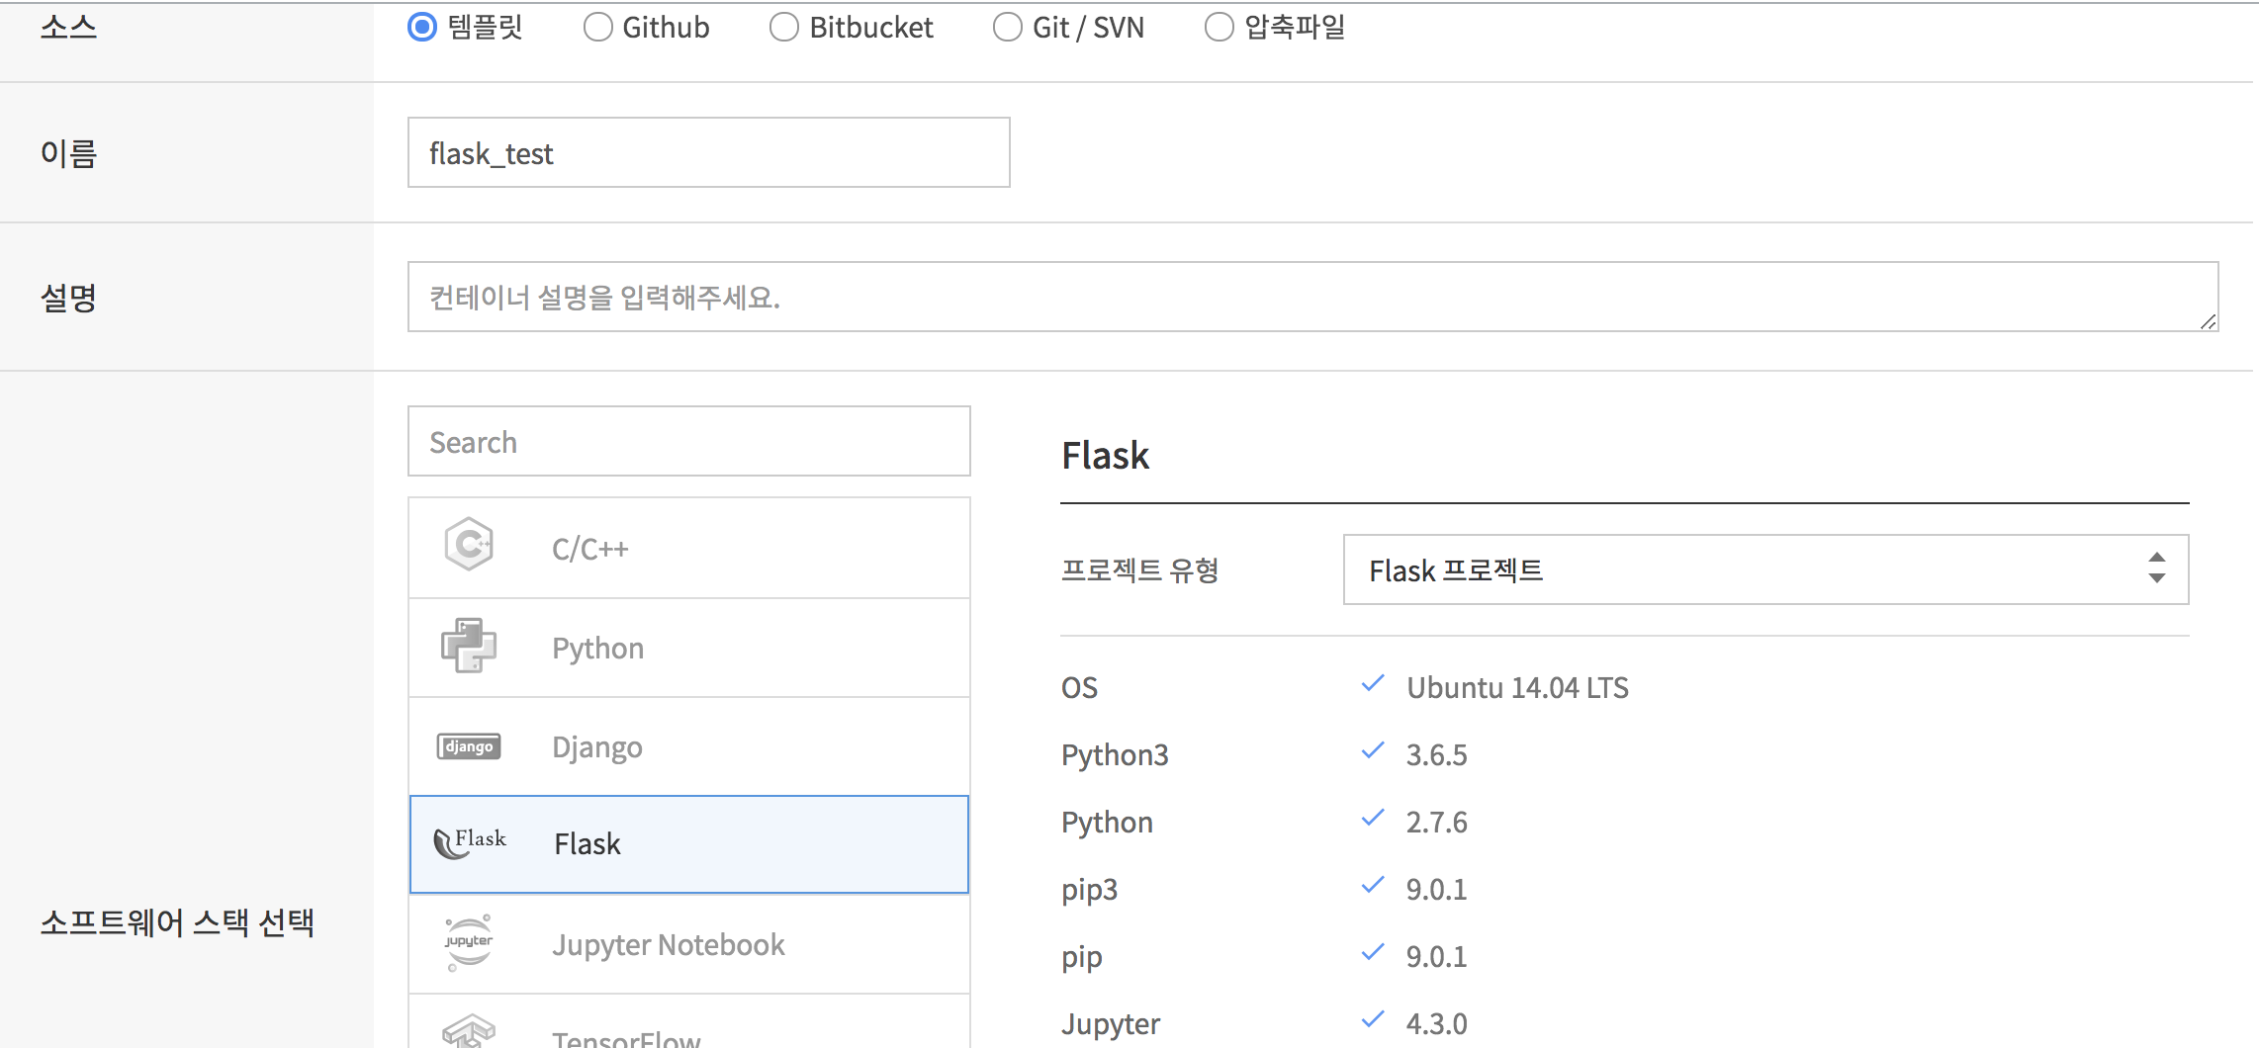
Flask 가지고 놀기_6월 5일

Slide 10
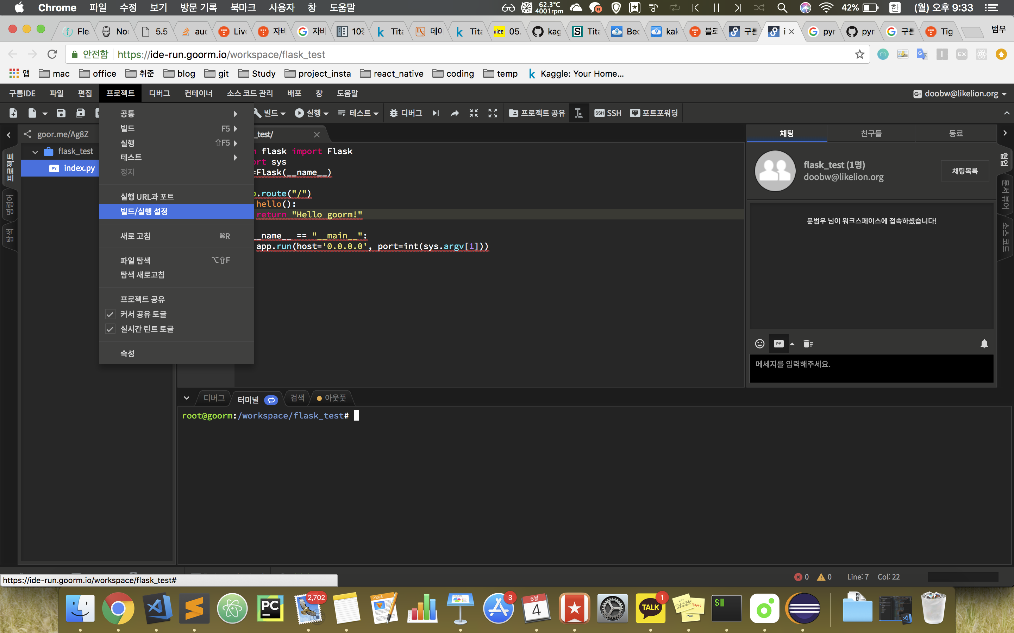
Flask 가지고 놀기_6월 5일

Slide 11
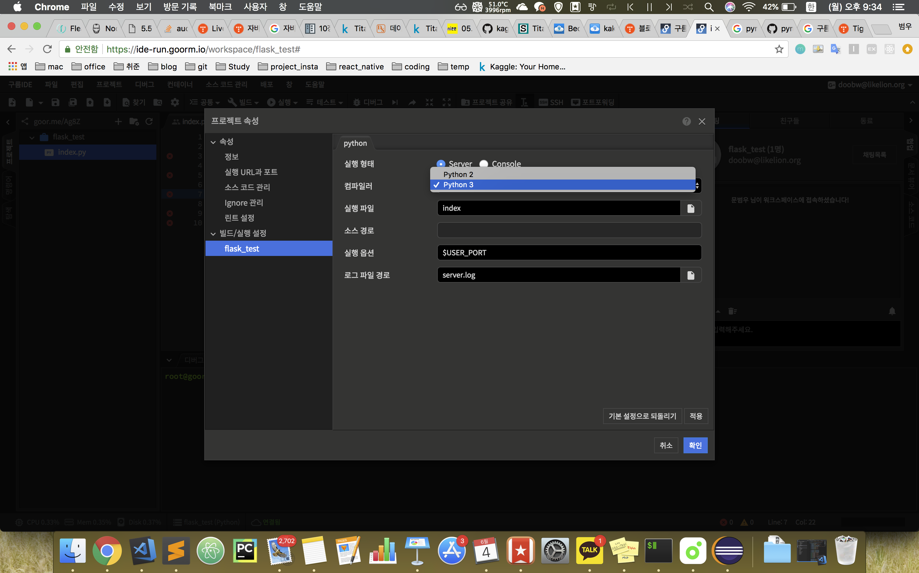
Flask 가지고 놀기_6월 5일

Slide 12
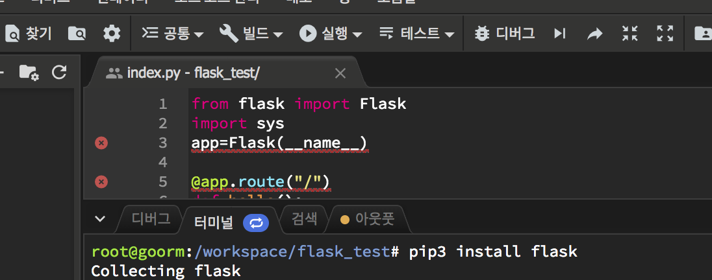
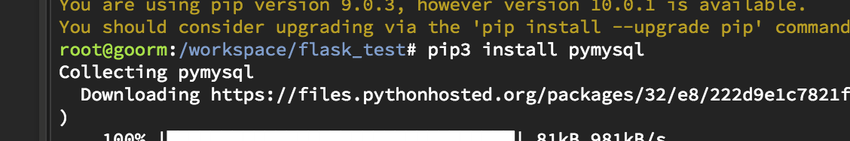
Flask 가지고 놀기_6월 5일

Slide 13
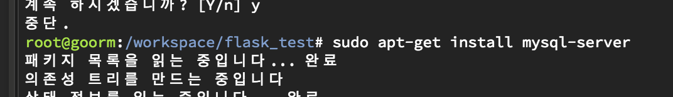
Flask 가지고 놀기_6월 5일
Mysql 설치
이거때문에 goormIDE 이용…
윈도우에서는 설치시 몇가지 오류가 발생할 수 있다고함
sudo : 터미널에서 관리자 권한으로 다음 명령어를 실행하겠다.
apt-get : ubuntu 계열의 리눅스에서 사용되는 패키지 관리 명령어
install : ㅋ
mysql-server : mysql서버..

Slide 14
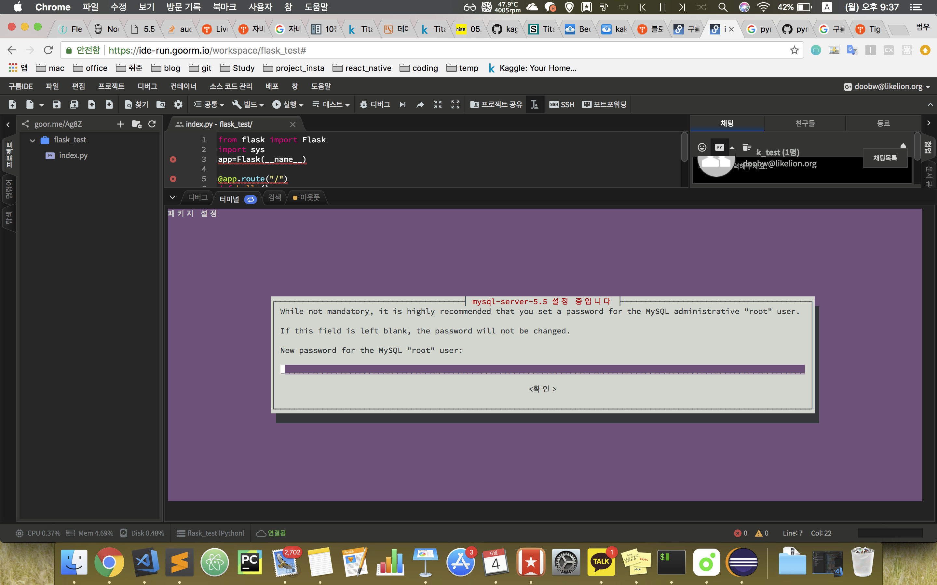
Flask 가지고 놀기_6월 5일

Slide 15
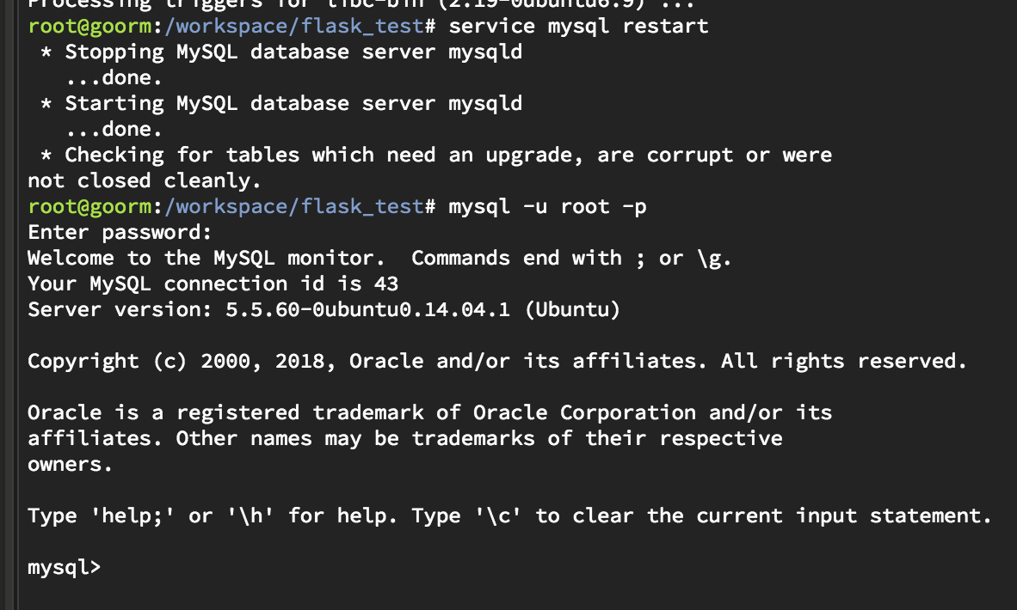
Flask 가지고 놀기_6월 5일

Slide 16
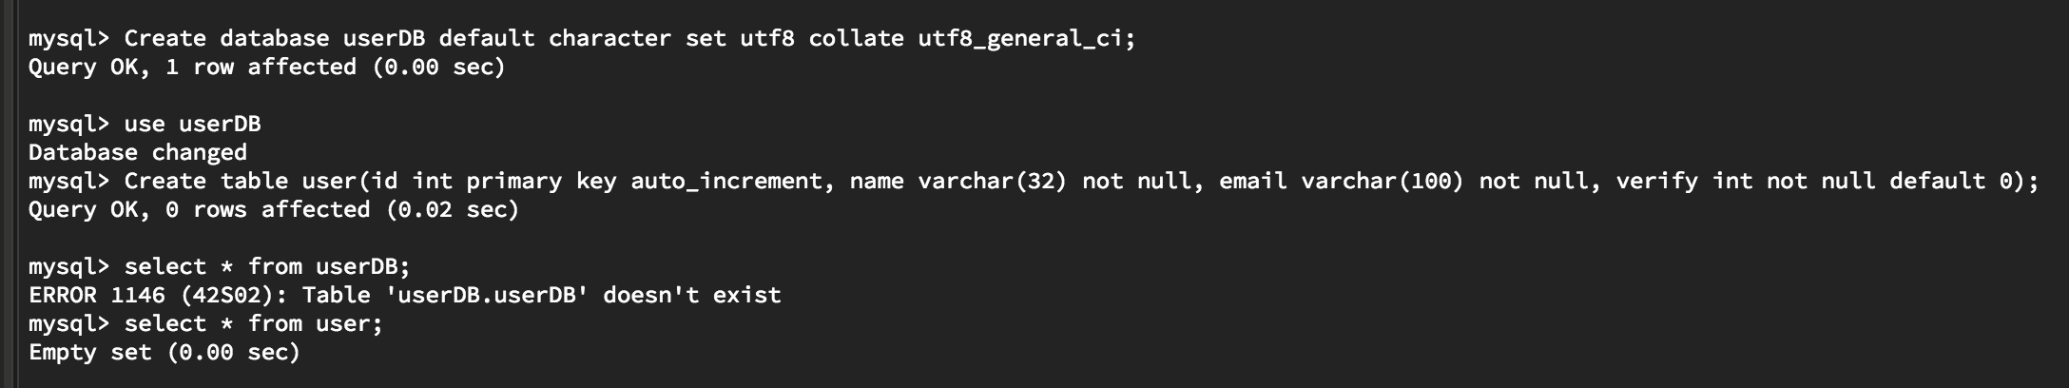
Flask 가지고 놀기_6월 5일
  Create database userDB default character set utf8 collate utf8_general_ci;
  Use userDB
  Create table user(id int primary key auto_increment, name varchar(32) not null, email varchar(100) not null, verify int not null default 0);
  Select * from user;

Slide 17
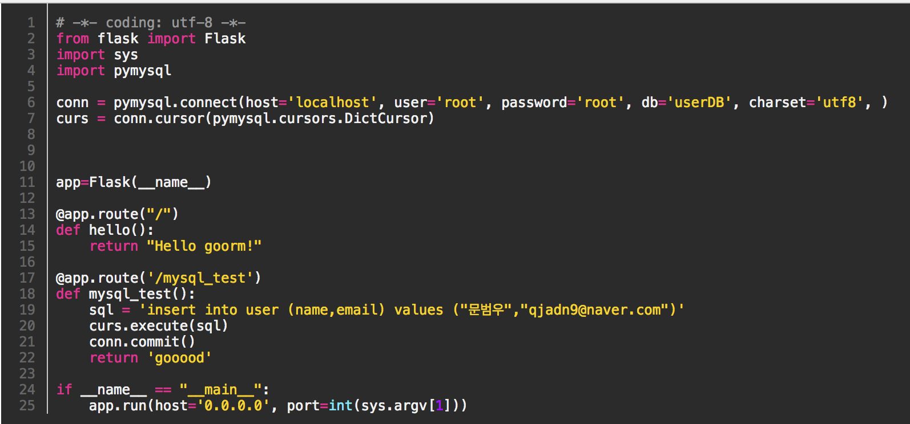
Flask 가지고 놀기_6월 5일

